Slide 1
Object Detection Deep Neural Network Architecture
图像分类与物体检测
深度神经网络

Slide 2
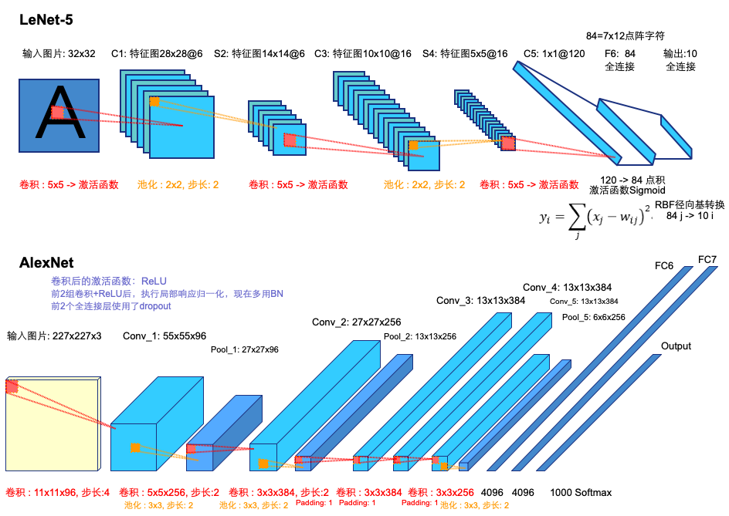
LeNet & AlexNet

Slide 3
VGG16
max pool 4
特征图
14x14x512
max pool 5
特征图
7x7x512
conv4特征图
28x28x512
conv5特征图
14x14x512
卷积后的激活函数都是ReLU
每层全连接后都用ReLU，前两层Dropout
max pool 3
特征图
28x28x256
conv3特征图
56x56x256
输入图像
224x224x3
conv1特征图
224x224x64
max pool 1
特征图
112x112x64
conv2特征图
112x112x128
max pool 2
特征图
56x56x128
FC 4096
FC 4096
FC 1000+Softmax
conv5_1
3x3x512@1
conv5_2
3x3x512@1
conv5_3
3x3x512@1
max pooling
2x2@2
conv1_1
3x3x64@1
conv1_2
3x3x64@1
max pooling
2x2@2
conv2_1
3x3x128@1
conv2_2
3x3x128@1
max pooling
2x2@2
conv4_1
3x3x512@1
conv4_2
3x3x512@1
conv4_3
3x3x512@1
max pooling
2x2@2
conv3_1
3x3x256@1
conv3_2
3x3x256@1
conv3_3
3x3x256@1
max pooling
2x2@2

Slide 4
VGG19
max pool 4
特征图
14x14x512
max pool 5
特征图
7x7x512
conv4特征图
28x28x512
conv5特征图
14x14x512
卷积后的激活函数都是ReLU
每层全连接后都用ReLU，前两层Dropout
max pool 3
特征图
28x28x256
conv3特征图
56x56x256
输入图像
224x224x3
conv1特征图
224x224x64
max pool 1
特征图
112x112x64
conv2特征图
112x112x128
max pool 2
特征图
56x56x128
FC 4096
FC 4096
FC 1000+Softmax
conv5_1
3x3x512@1
conv5_2
3x3x512@1
conv5_3
3x3x512@1
max pooling
2x2@2
conv1_1
3x3x64@1
conv1_2
3x3x64@1
max pooling
2x2@2
conv2_1
3x3x128@1
conv2_2
3x3x128@1
max pooling
2x2@2
conv5_4
3x3x512@1
conv4_1
3x3x512@1
conv4_2
3x3x512@1
conv4_3
3x3x512@1
max pooling
2x2@2
conv3_1
3x3x256@1
conv3_2
3x3x256@1
conv3_3
3x3x256@1
conv3_4
3x3x256@1
max pooling
2x2@2
conv4_4
3x3x512@1

Slide 5
Resnet

Slide 6
ShuffleNet 网络结构

Slide 7
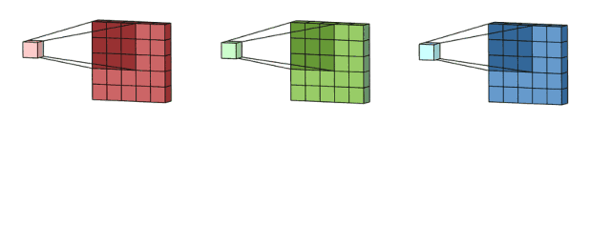
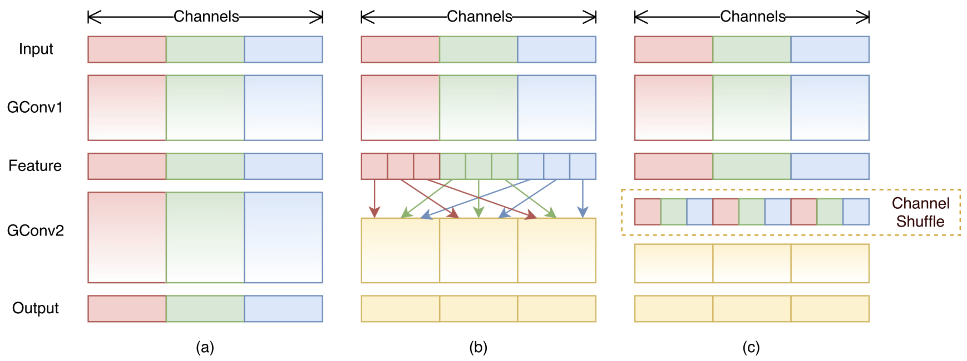
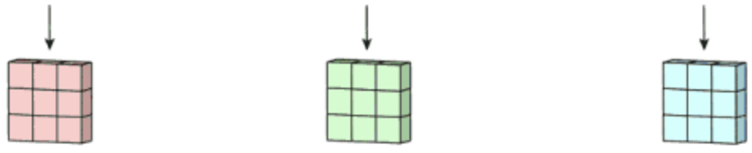
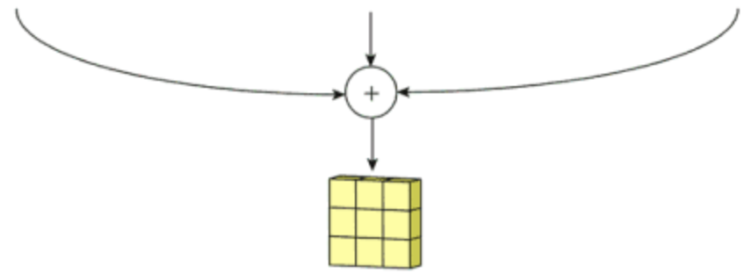
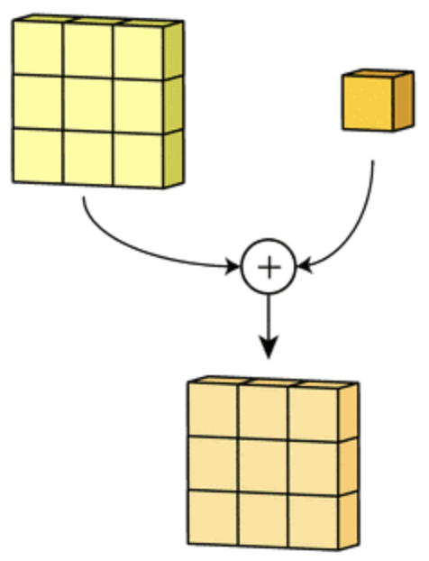
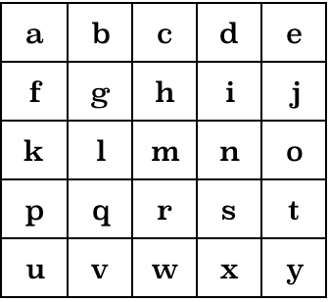
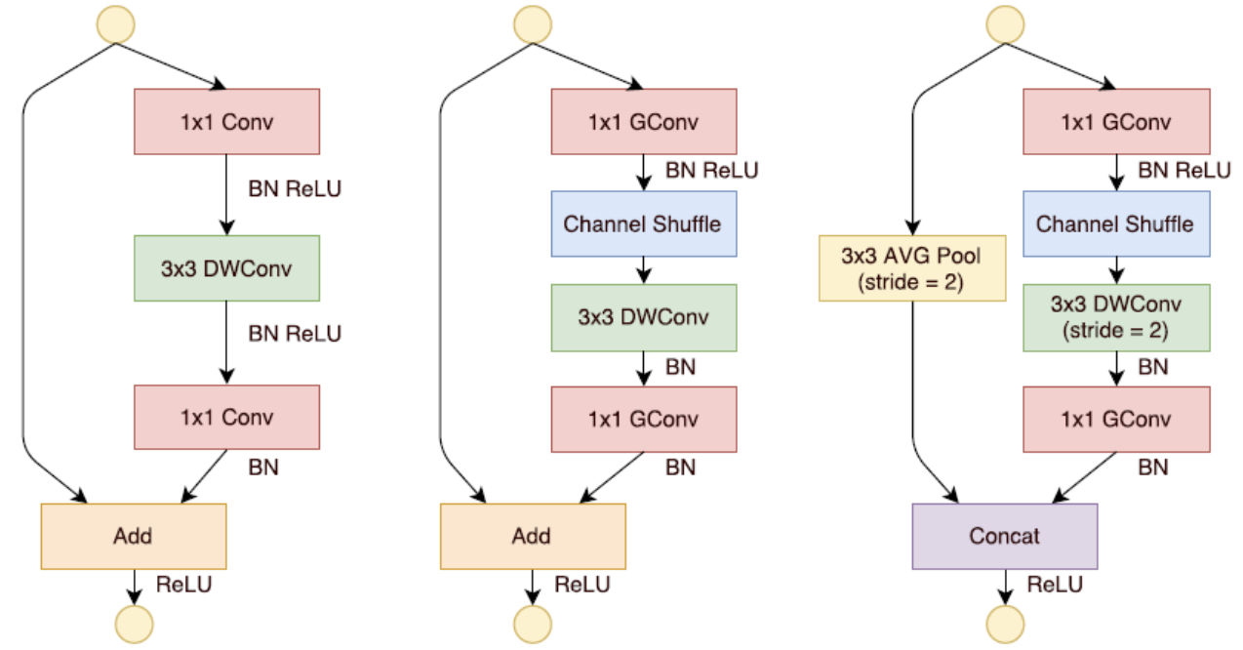
ShuffleNet 通道重组
分组降低信息流通
减弱信息表示
混合通道特征
计算量大：
逐点卷积
通道分组
降低计算量
ShuffleNet_Unit 算法流程：
reshape 输入张量，对通道分组： （N, H, W, C） --> （N, H, W, G, C'）
对分组通道(G, C')进行转置，即为混合：（N, H, W, G, C'） --> （N, H, W, C', G）
再将张量reshape回原形状： （N, H, W, C', G） --> （N, H, W, C）
O | P | Q
U | V | W
X | Y | Z
O | P | Q
U | V | W
X | Y | Z
O | P | Q
U | V | W
X | Y | Z
aO+bP+cQ+fU+gV+hW+kX+lY+mZ
bO+cP+dQ+gU+hV+iW+lX+mY+nZ
cO+dP+eQ+hU+iV+jW+mX+nY+oZ
元素相加
通道级联

Slide 8
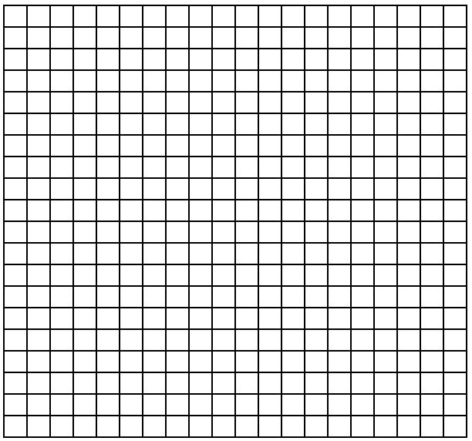
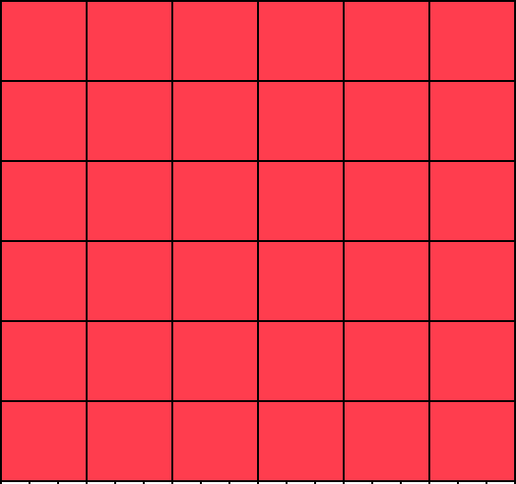
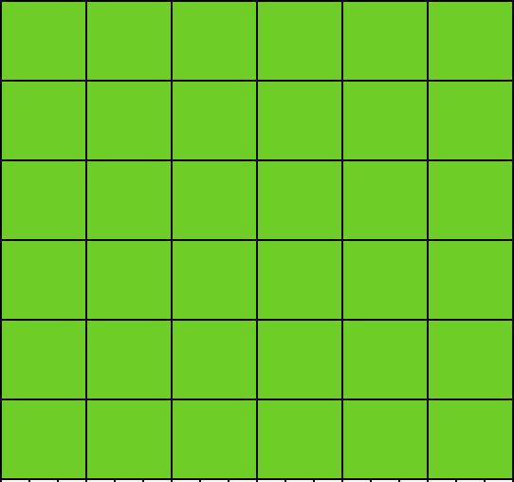
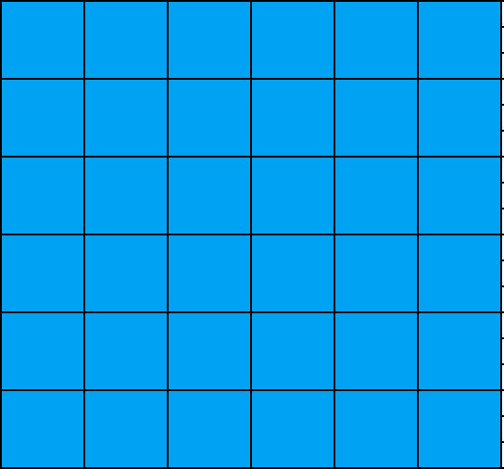
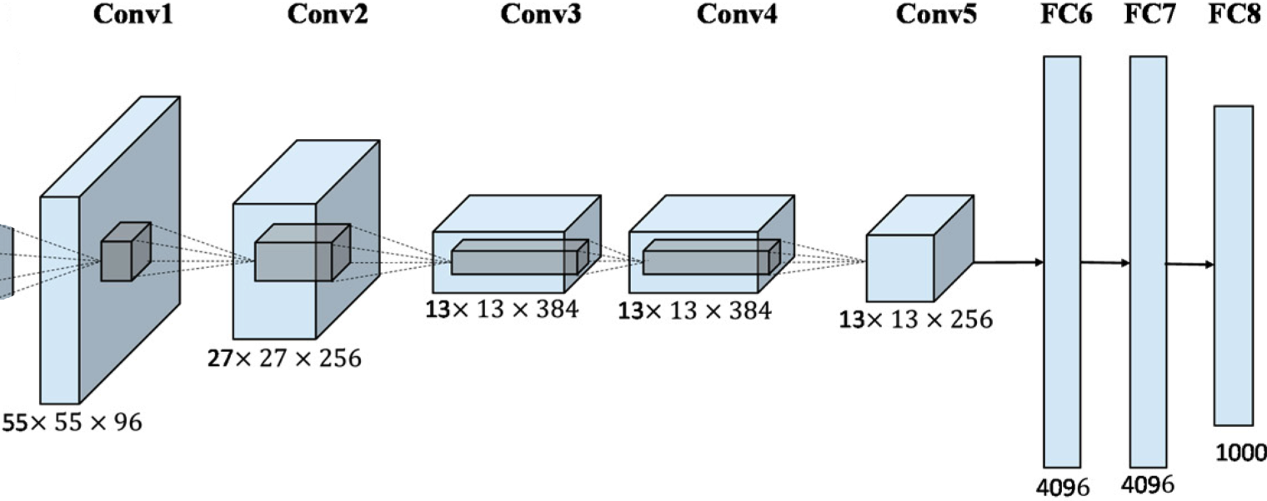
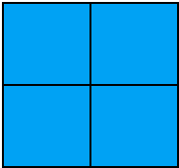
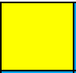
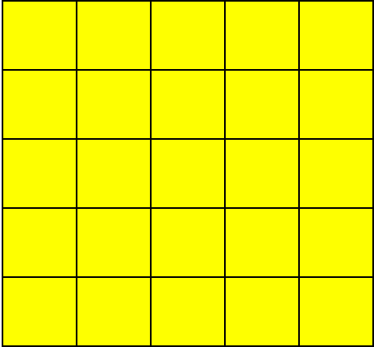
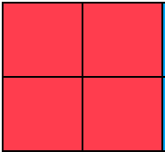
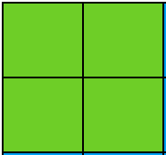
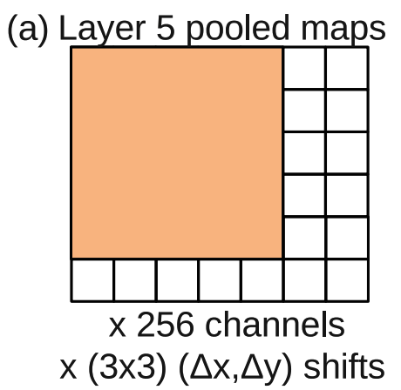
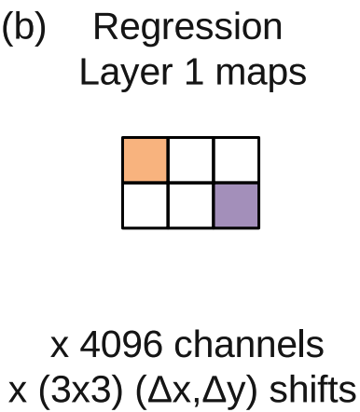
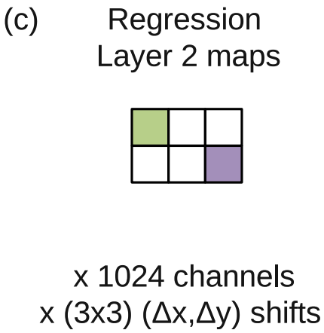
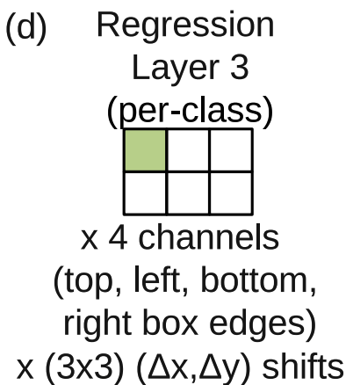
OverFeat
全卷积网络
Classifier
Offset Max Pooling
fc6
fc7
fc8
AlexNet 特征提取
conv 5x5
conv 1x1
conv 1x1
输入图像
Regressor
15x15x512
15x15x512
15x15x1024
256通道
fc6
4096通道
fc7
1024通道
fc8
4通道
36x36x256
221x221x96
Offset Max Pooling 和 Sliding Windows
产生的多个预测值被
类别和bbox交叉验证丢弃

Slide 9
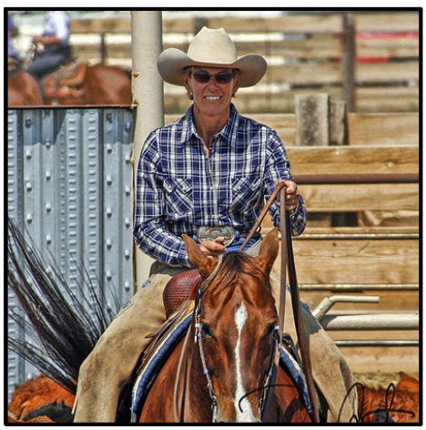
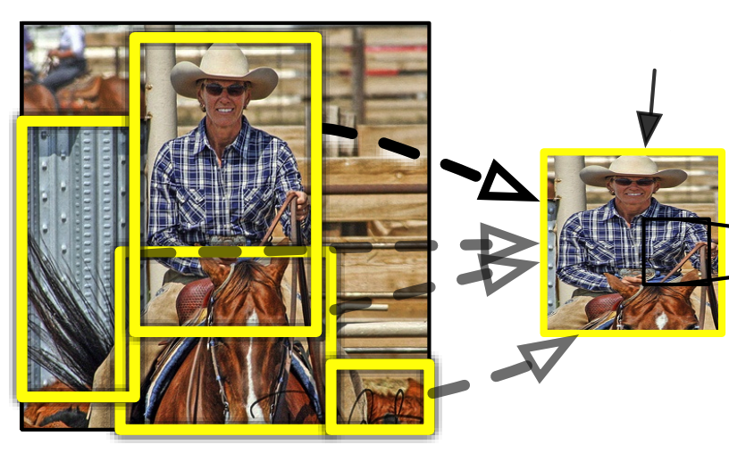
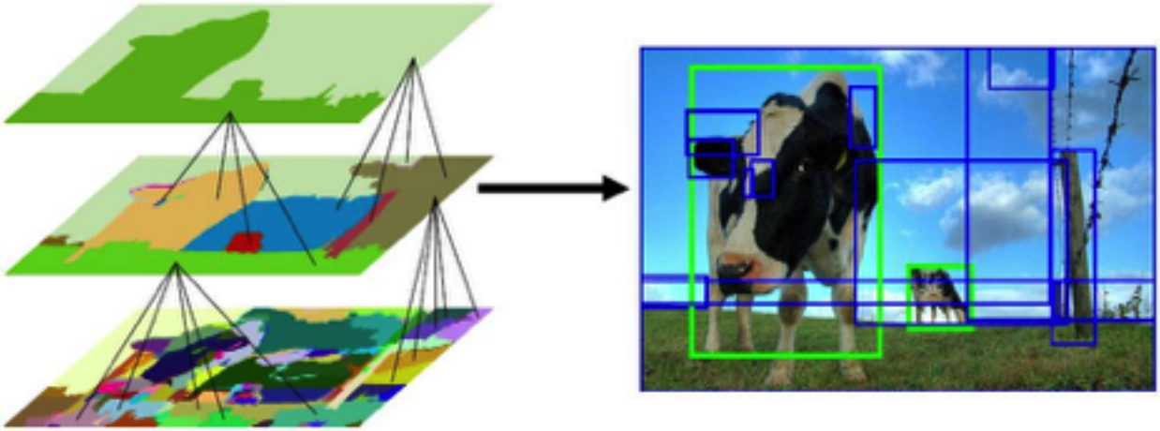
RCNN
图像仿射扭曲
SVM
class
227x227x3
3. CNN提取特征向量
1. 输入图像
2. 提取区域小图（~2K）
4. 对小图分类
pool5: 6x6x256 = 9216 维
6.5% / 15% 非零
fc6: 4096 维
71.2% / 20% 非零
fc7: 4096 维
100% / 20% 非零
删除旧分类器Softmax
每一类都训练一个
二值SVM分类器（物体+背景）
分类 + 定位 + 检测
SVM分类器 BoundingBox回归器优化定位 多个分类器
选择性搜索（Selective Search）
预训练分类卷积网络 + 定位问题微调

Slide 10
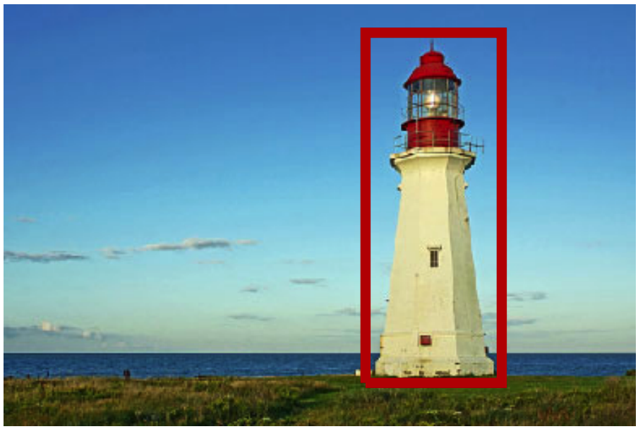
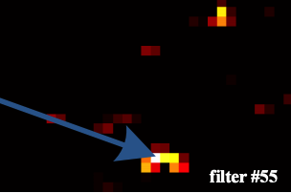
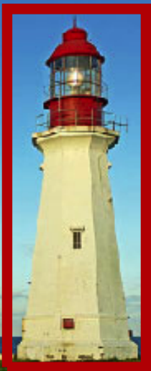
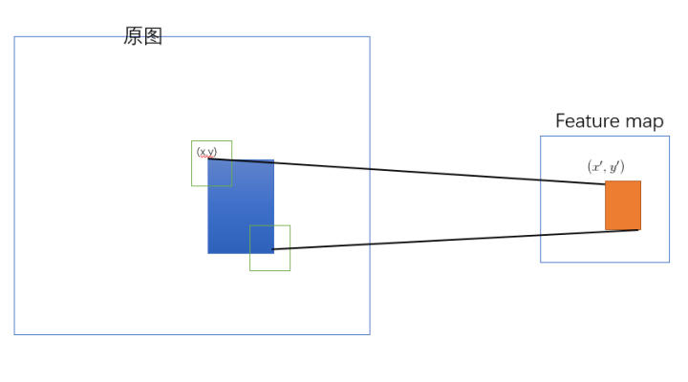
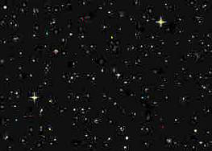
SPPnet
Spatial Pyramid Pooling 空间金字塔池化
生成固定长度的特征向量，与输入图片的大小和尺度无关
...
SVM
5x5@步长4
16x256-d
...
4x256-d
conv_5
特征图
区域小图执行SPP
7x7@步长6
将输入图片的区域小图 映射到
conv_5 的特征图对应的区域小图上
窗口的左上/右下 对应 特征图窗口的像素点
选择合适的偏移量
固定
长度
256-d
13x13@步长13
Max Pooling @ 256 depth

Slide 11
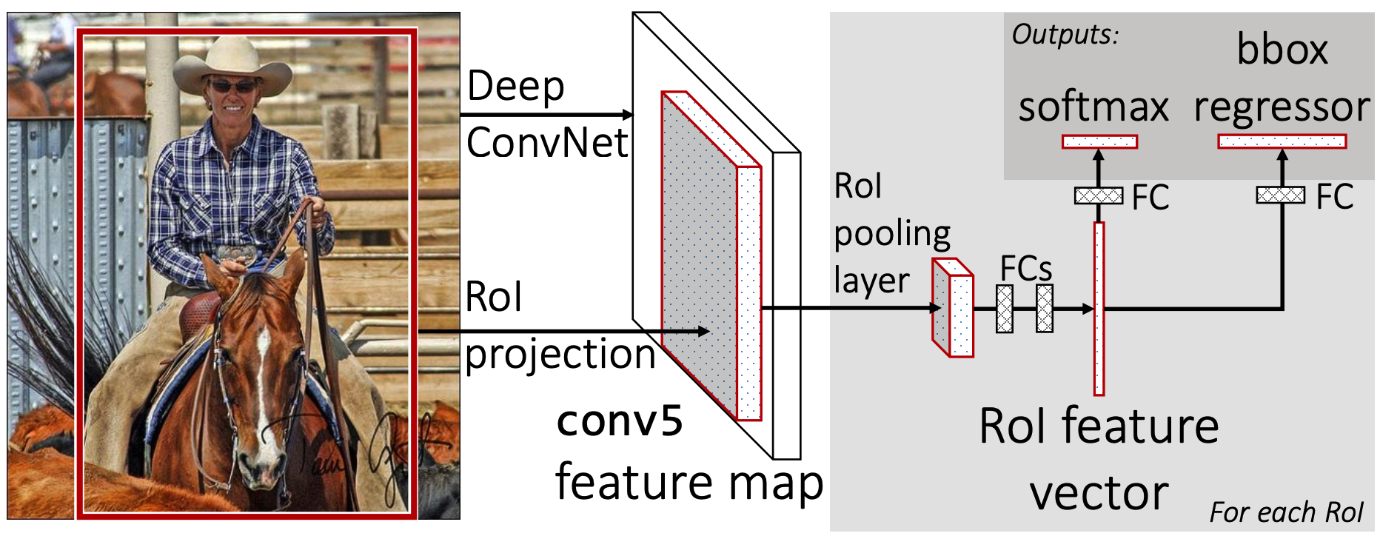
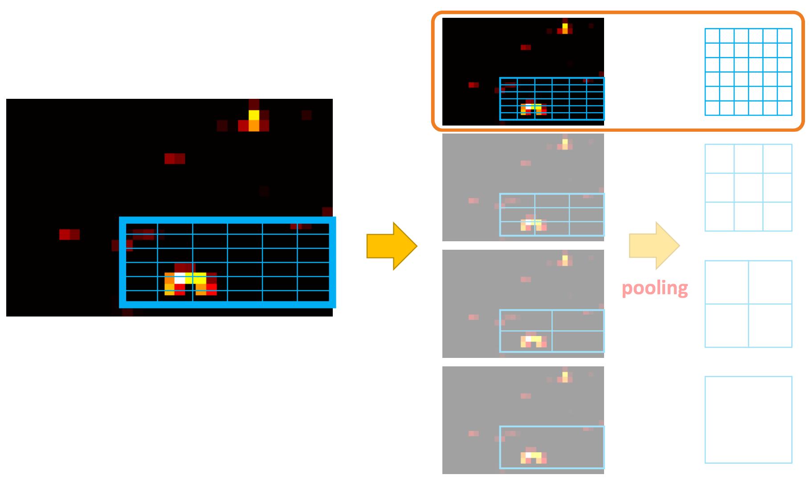
Fast-RCNN
ROI 池化层
只取一个 pooling layer
ROI pooling
可以看做SPP的一个特例
conv5 特征图

Slide 12
FCN 全卷积网络

Slide 13
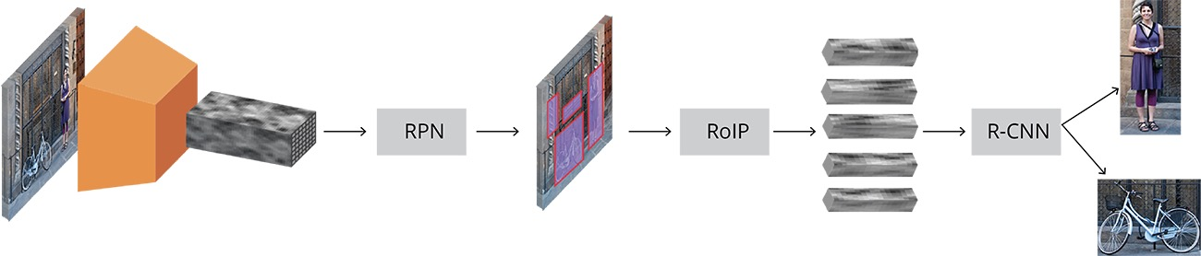
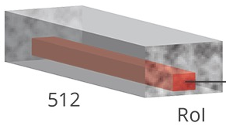
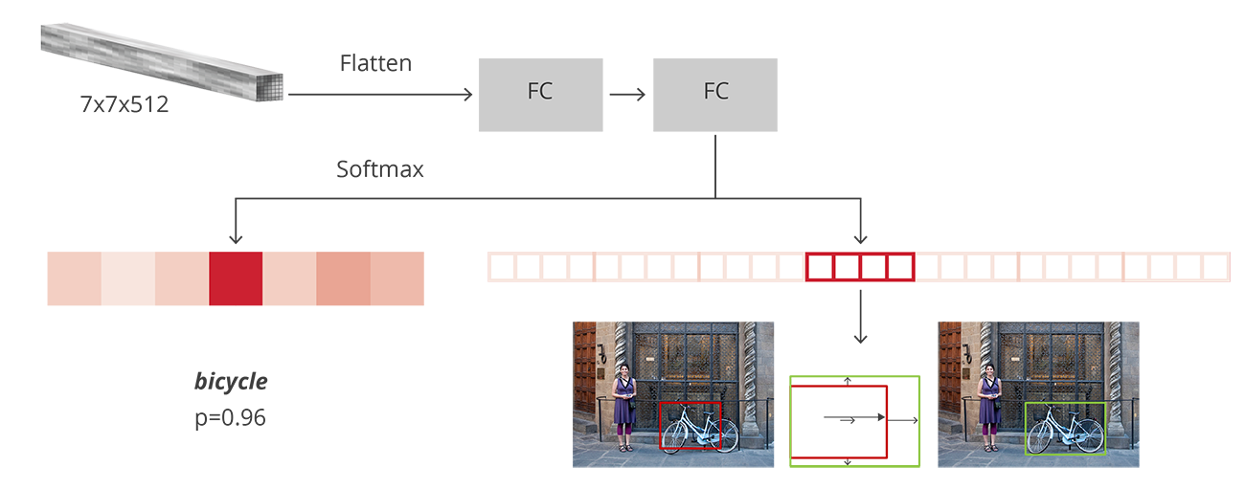
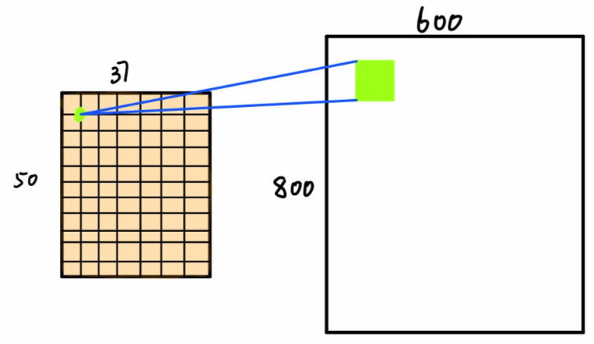
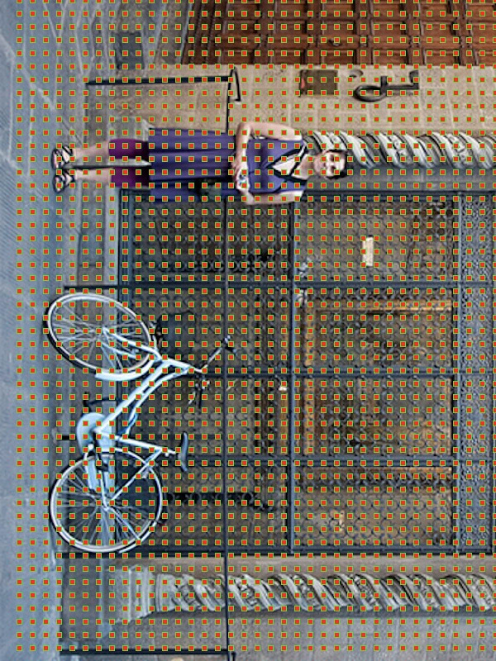
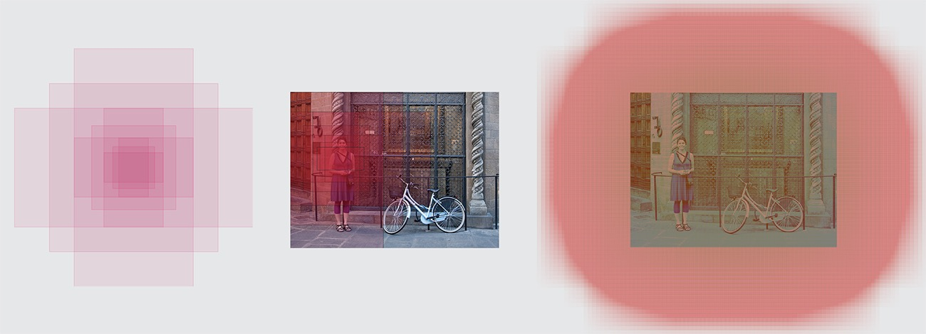
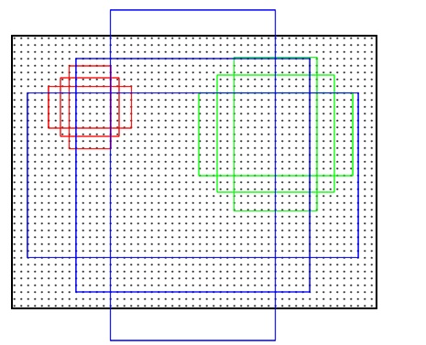
Faster-RCNN
原图ROI 投射回 特征图
7x7x512
① 预训练网络
生成特征图
RPN
全卷积网络
7x7x512
37
ROIs
ROI Pooling
7x7x512
② 训练 RPN, 生成
2分类器 & bbox回归器
7x7x512
50
特征图ROI池化
7x7x512
box 坐标
bbox特征图
预测出
50x38x36
RPN_to_rois
1x1 conv
4*K 输出通道
卷积特征图
输出通道数
3x3 conv
512 输出通道
有物体: P > 0
无物体: P = 0
Loss
Function
NMS
iou
③ 训练 ROI Head, 生成
2分类器 & bbox回归器
conv
3x3x512@1
1x1 conv
2*K 输出通道
正样本: IOU >0.7
负样本: IOU <0.3
物体概率
分类特征图
生成 Anchor Boxes
128
512
256
50x38=1900
经过CNN后，2图尺度相差 16 倍
conv特征图Anchor投射回原图像,
特征图像素点作为原图Anchor Box 中心点
中心点
3尺度 & 3比例
3x3=9
Anchor Box
在原图中的显示
原图中所有的
Anchor Box
1900 x 9 = 17100
3尺度 x 3比例，
可以覆盖800x600原图像中
几乎所有物体外框

Slide 14
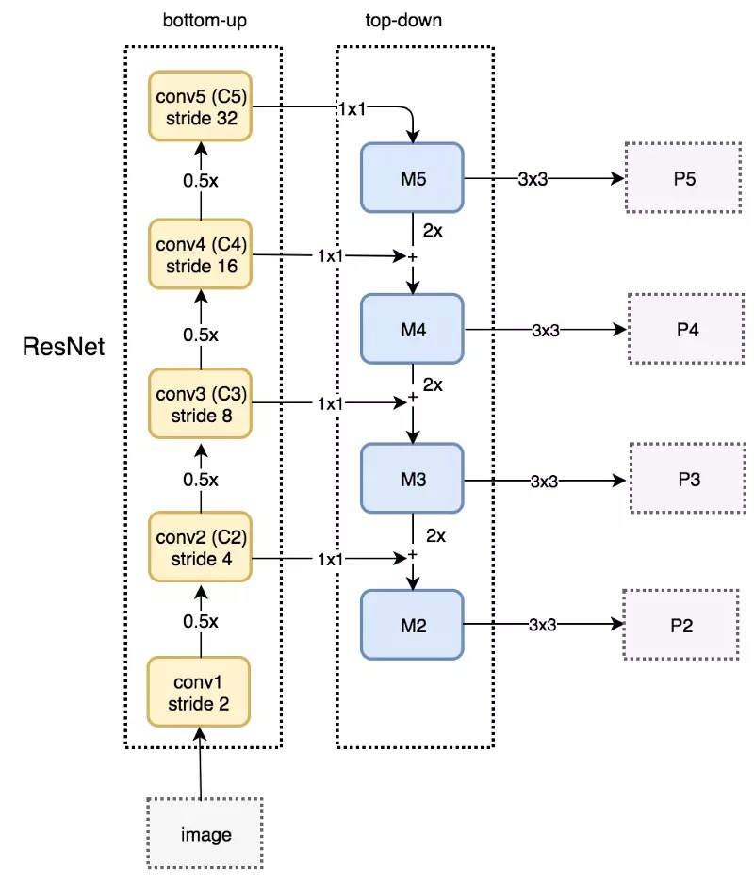
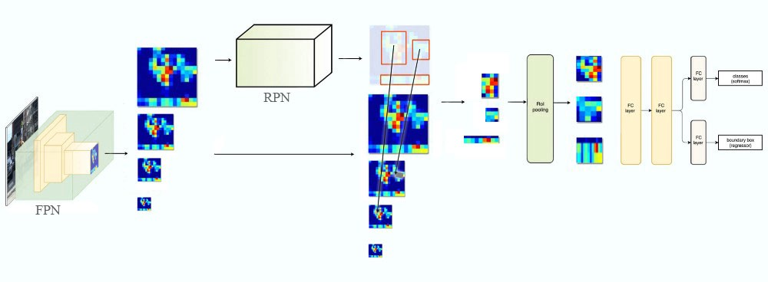
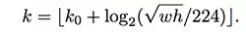
FPN 特征金字塔网络
1x1卷积改变通道大小
3x3卷积将两张特征图合并，防止失真
元素相加
FPN作为特征提取器
RPN生成ROIs
根据ROI的宽和高选择特征图

Slide 15
MobileNet-v1
目标：降低计算复杂度，确保一定的精度，能够在移动端或嵌入式设备上运行
思路：聚焦优化网络速度，减小计算量，分解网络参数或加速预训练模型
方法：标准卷积滤波分解为：深度分离卷积（不改变通道数量） 和 逐点卷积 （改变通道数量）
Feature Map Filter / Kernel Feature Map
Filter / Kernel
3x3
DWC
Feature Map
BN
ReLU
Filter / Kernel 1x1
PWC
Feature Map
BN
ReLU
.
卷积操作
卷积操作
.
卷积操作
卷积操作
.

Slide 16
MobileNet-v2
问题：v1减少了计算量，但实际训练中，梯度容易为0
方法：线性瓶颈和逆残差：复用特征，缓解退化
1x1卷积 / 通道升维 3x3卷积深度分离 / 通道数不变 1x1卷积 / 通道降维
ReLU6
ReLU6
ReLU6
卷积操作
卷积操作
.
Add
按元素相加
输入
ReLU6 非线性层
在低精度计算时能压缩动态范围，
算法更稳健。
ReLU6 定义为：
f(x) = min(max(x, 0), 6)
卷积操作
Linear Bottleneck

Slide 17
MobileNet-v3
目标：降低计算复杂度，确保一定的精度，能够在移动端或嵌入式设备上运行

Slide 18
EfficientNet
目标：降低计算复杂度，确保一定的精度，能够在移动端或嵌入式设备上运行

Slide 19
EfficientNet
目标：降低计算复杂度，确保一定的精度，能够在移动端或嵌入式设备上运行

Slide 20
YOLO
目标：降低计算复杂度，确保一定的精度，能够在移动端或嵌入式设备上运行

Slide 21
YOLO
目标：降低计算复杂度，确保一定的精度，能够在移动端或嵌入式设备上运行

Slide 22
YOLO v3
目标：降低计算复杂度，确保一定的精度，能够在移动端或嵌入式设备上运行

Slide 23
YOLOv4
目标：降低计算复杂度，确保一定的精度，能够在移动端或嵌入式设备上运行

Slide 24
YOLO v5
目标：降低计算复杂度，确保一定的精度，能够在移动端或嵌入式设备上运行

Slide 25
YOLOX
目标：降低计算复杂度，确保一定的精度，能够在移动端或嵌入式设备上运行

